Slide 1
KAJ NAJBOLJ POGOSTO OGROŽA OTROKE?
Ogledali si bomo nekaj situacij, kjer morate biti še posebej previdni.

Slide 2
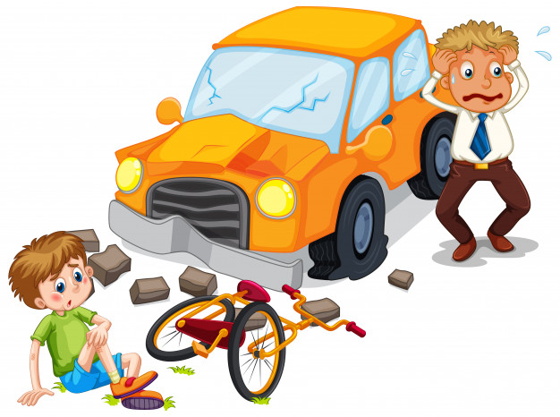
Danes si bomo ogledali nevarnost, ki nam preti, ko smo na cesti.
Lahko smo v vlogi pešca, kolesarja, potnika v avtu…

Slide 3
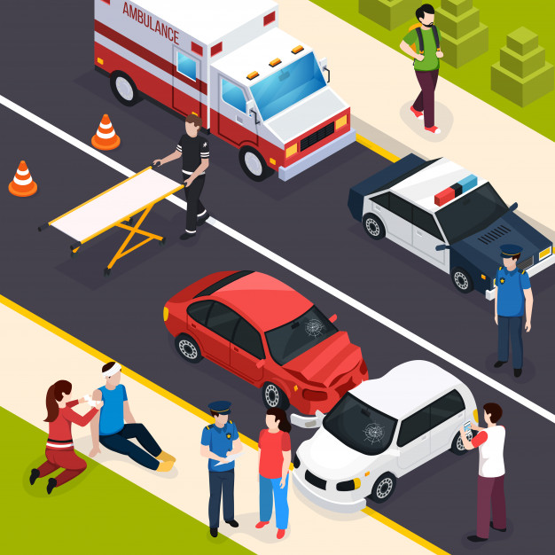
PROMET – PROMETNE NESREČE
V prometnih nesrečah se vsako leto poškoduje in žal tudi ubije kar veliko otrok.
Otroci so pogosto žrtve tudi kot potniki v vozilu.
Zelo pomembno je, da smo v avtu pravilno privezani z varnostnimi pasovi, saj nam to lahko reši življenje.
Nevarnost predstavlja tudi hoja čez cesto in kolesarjenje.

Slide 4
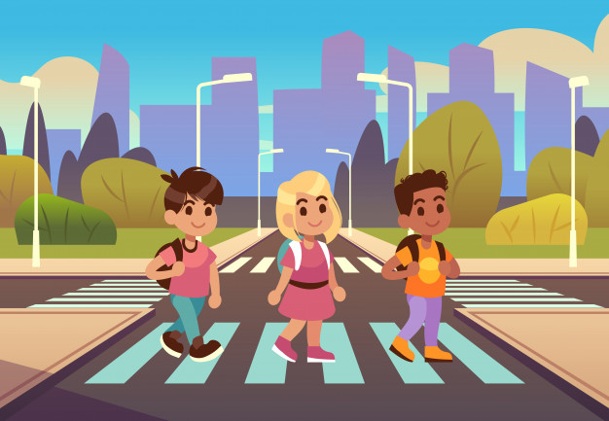
Kako pravilno prečkamo cesto?
Vedno se ustavimo korak od roba pločnika ali roba ceste.
Nikoli se stecimo naravnost na cesto!
Poslušaj in opazuj promet:
KI PRIHAJA Z LEVE,
Z DESNE,
SPET Z LEVE.
Počakaj, da se cesta izprazni.
Bodi pozoren in glej, prepričaj se, da lahko varno prečkaš cesto.

Slide 5
KAJ NAREDIMO, ČE KOGA POVOZI AVTO?
Ostani miren. Panika ne pomaga.
Prvo pravilo je: POSKRBI ZA LASTNO VARNOST.
Pokliči pomoč (na glas) in pokliči 112 ali 113.
Dobro je, da imaš ob sebi odrasle osebe, zato je pomembno, da z glasnim klicanjem pokličeš nekoga na pomoč.
Skušaj ustaviti promet tako, da ob robu ceste mahaš, da te vozniki opazijo.
Če je že temno, je dobro, da imaš lučko in z njo mahaš TOLIKO ČASA, da se vozila ustavijo na obeh straneh.
Če si že vse to naredil, si naredil izredno veliko in si zaslužiš pohvalo in priznanje.

Slide 6
Osebo, ki leži na cesti, ne premikaj (razen če ji grozi nevarnost).
Skušaj ji govoriti z mirnim glasom.
Če znaš, preveri, ali je oseba pri zavesti.
Če je nezavestna, jo je potrebno postaviti v položaj za nezavestne.
Če ne diha, pa jo je potrebno oživljati.
V nesrečah so pogoste tudi krvavitve.
Če je krvavitev huda, jo je potrebno ustavit: na rano pritiskamo z obvezo, ruto, gazo, lahko pa tudi le z roko.
Poškodovanca do prihoda reševalcev pokrijemo, da ga ne zebe.

